Slide 1
Tossicologia ambientale: i metalli
essenziali (Cu, Fe, Mg, Zn, …), svolgono importanti funzioni biologiche. Può manifestarsi tossicità sia per eccesso che per difetto.
non-essenziali (As, Cd, Pb, Hg, …)
Sorgenti
naturali
erosioni
eruzioni vulcaniche
incendi
bioaccumulo nella catena alimentare
antropogene
combustione di combustibili fossili
estrazione e trattamento di minerali
lavorazione industriale di metalli
smaltimento dei rifiuti civili ed indistriali

Slide 2
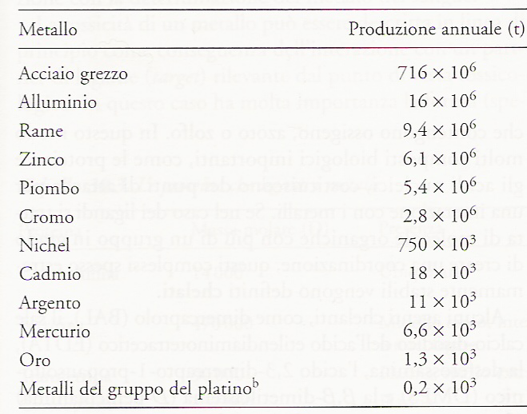
Produzione mondiale annuale di metalli dai minerali (1980)

Slide 3
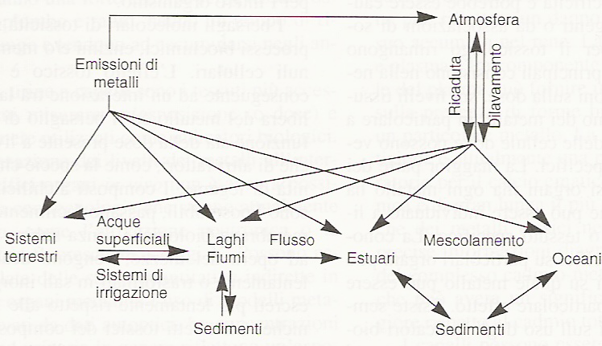
Trasporto di tracce di elementi nell’ambiente

Slide 4
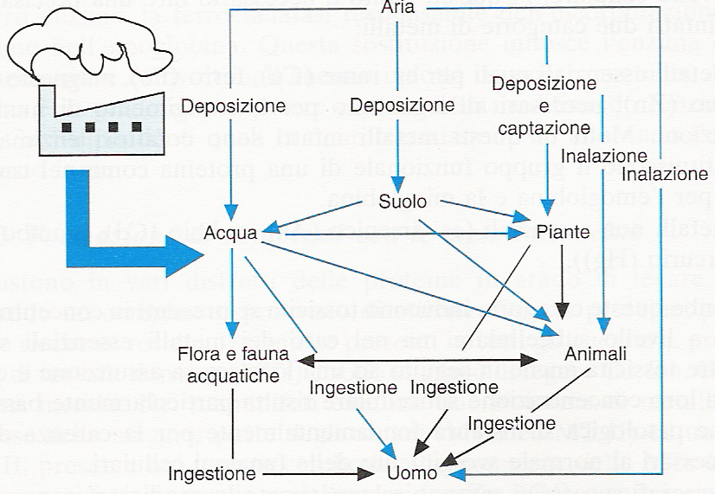
Ciclo geologico (in blu) e biologico
(in nero) dei metalli

Slide 5
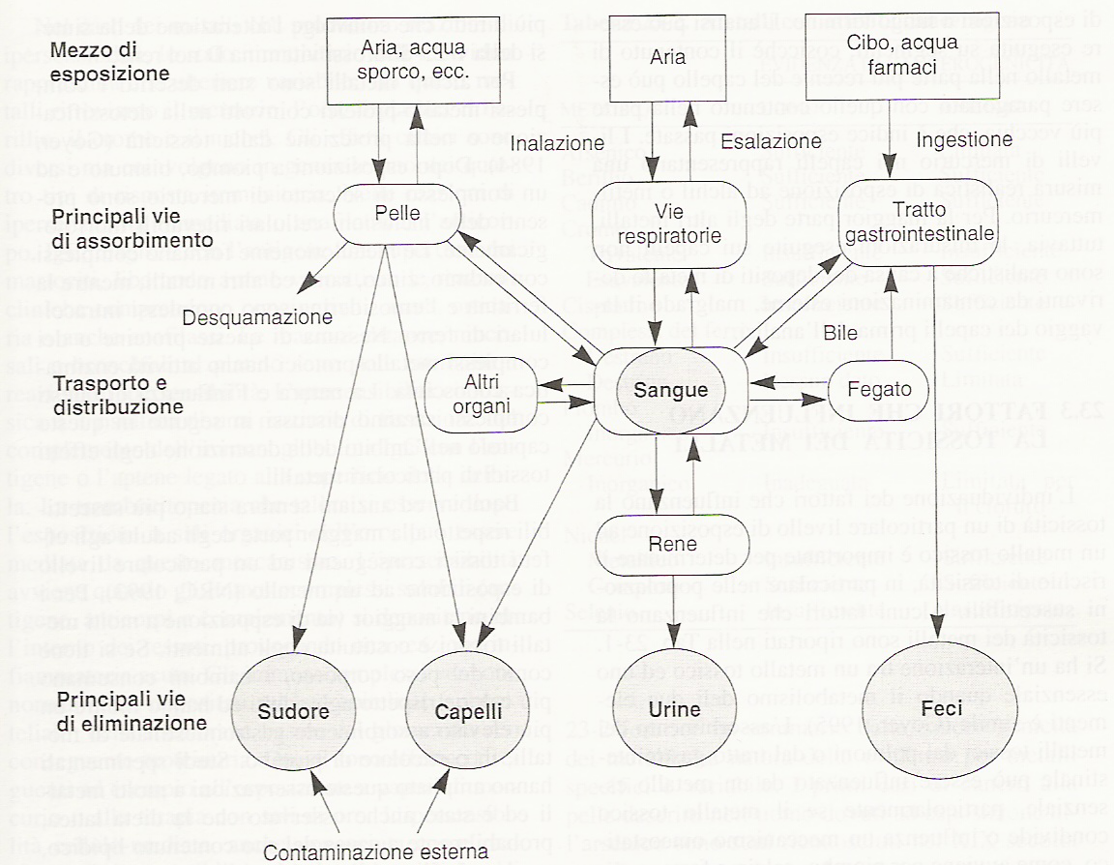
Metabolismo dopo esposizione ai metalli

Slide 6
Fattori che influenzano la tossicità
dei metalli
Forma chimica (elementare, inorganica, organica)
Le forme organiche sono generalmente più liposolubili (attraversamento BEE → neurotossicità da Hg organico, nefrotossicità da Hg inorganico), ed hanno escrezione più lente
Interazione con metalli essenziali
Es. Cd e Pb competono con il Ca ed il Fe.
Interazioni sull’assorbimento e sulla tossicodinamica
Formazione di complessi con metallotioneine (MTs)
Sono proteine a funzione protettiva in grado di legare Cd, Cu, Zn. La loro sintesi è indotta dai metalli stessi
Stile di vita
fumo, alcool, assunzione di fosfati, …
Età
Bambini ed anziani hanno il rischio maggiore (assorbimento, metabolismo, consumo calorico, …). Teratogenesi da Hg.
Predisposizione all’ipersensibilità
Importante per quei metalli che causano allergie (Hg, Au, Cr, Ni, …); i metalli legano determinanti antigenici e possono causare tutte e 4 le tipologie di reazioni

Slide 7
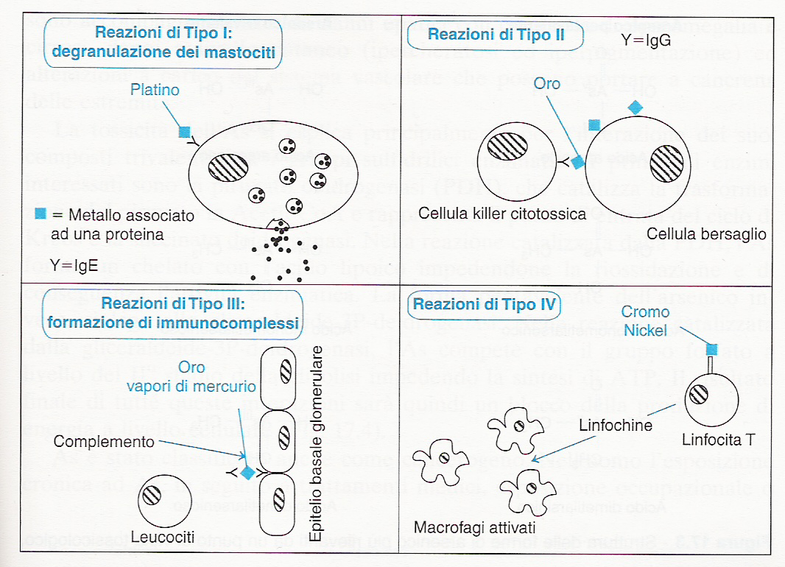
Reazioni d’ipersensibilità causate
dai metalli

Slide 8
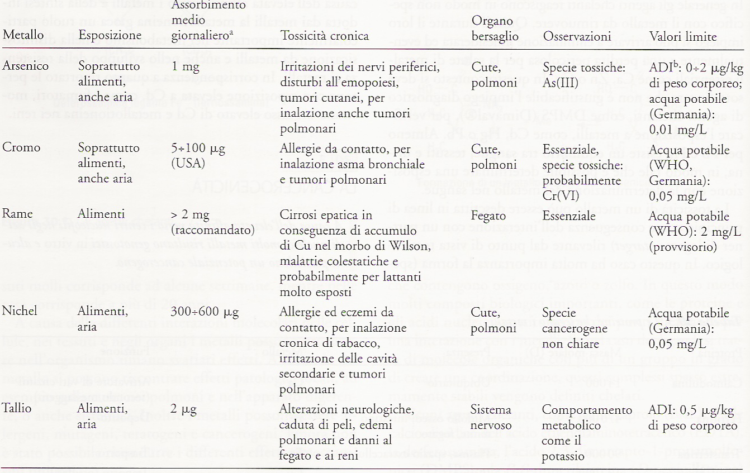
Esposizione e tossicità di alcuni metalli

Slide 9
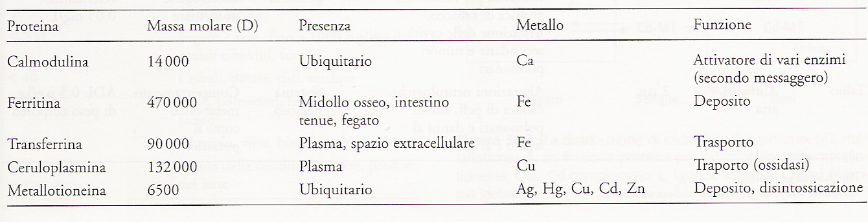
Proteine che legano i metalli

Slide 10
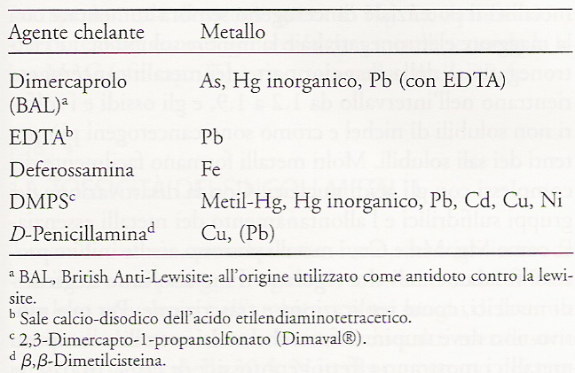
Agenti chelanti e intossicazione da metalli

Slide 11
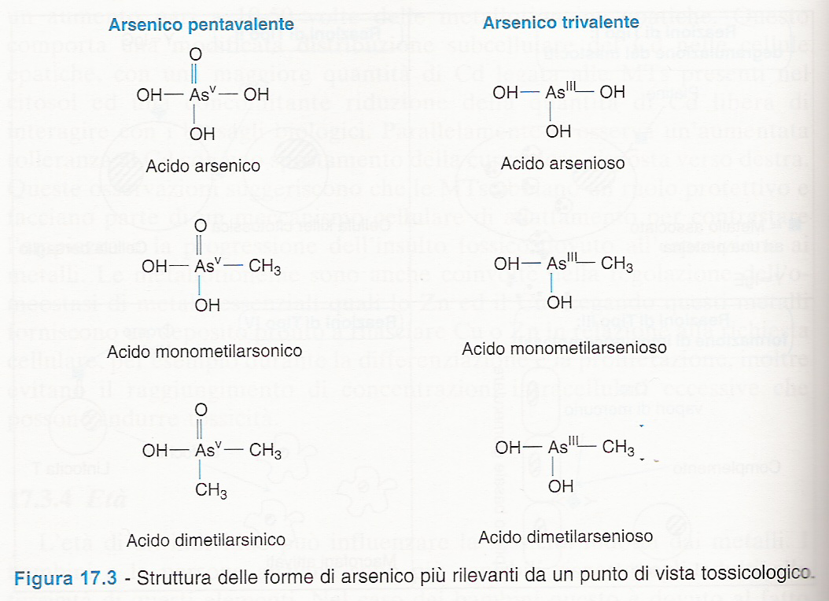
Tossicologia dell’Arsenico
La farmacologia dell’arsenico ha avuto un ruolo rilevante in chemioterapia (studi di Ehlrich)
Esiste in forme elementari, trivalenti o pentavalenti
Tossicità: arsenicali organici<As⁵⁺<As³⁺<arsina (AsH₃, un gas)

Slide 12
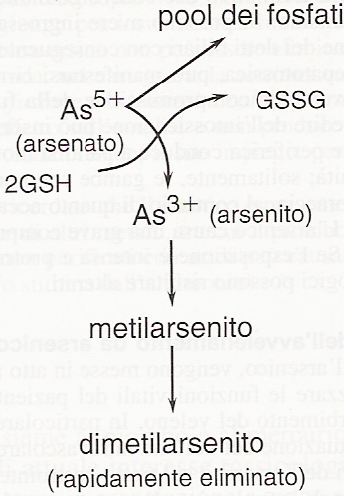
Tossicocinetica dell’Arsenico
Assorbito per via inalatoria, cutanea (accumulo), e GI (acqua)
La forma pentavalente viene ossidata dal GSH a forma trivalente. Questa viene organificata per metilazione
Le forme metilate (non completamente inattive), vengono escrete,
prevalentemente per via urinaria
Emivita 3-5 giorni (breve!)

Slide 13
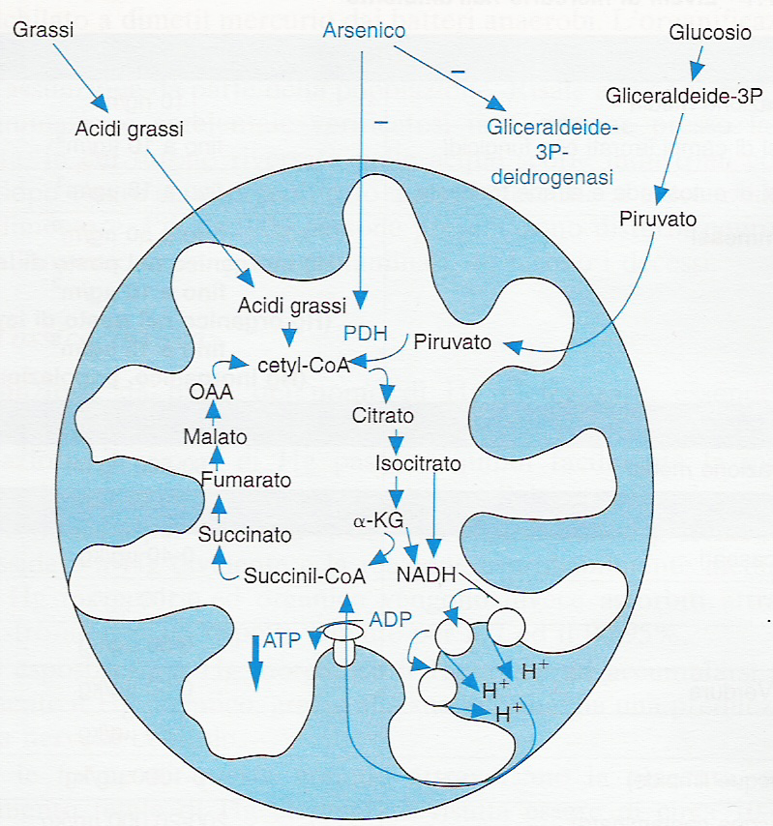
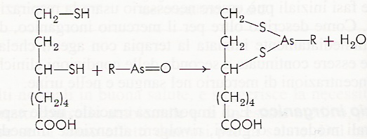
Meccanismi dell’azione tossica dell’arsenico
Interagisce con gruppi sulfidrilici enzimatici
Blocca la gliceraldeide-3P-deidrogenasi (pentavalente) e la piruvato-deidrogenasi (trivalente), inibendo il ciclo di Krebs e la produzione di ATP
Il blocco della G3PDH è probabilmente dovuto alla competizione con il fostafo inorganico
Il blocco della PDH è invece dovuto alla reazione con due gruppi sulfidrilici presenti sull’acido lipoico

Slide 14
Meccanismi dell’azione tossica dell’arsenico
Le basi chimiche di tale tossicità sono legate alla grande affinità di As(III) nei confronti dello zolfo.
L’arsenico si lega ai gruppi SH dell’acido lipoico presente in enzimi quali la piruvato
deidrogenasi (enzima dello stadio finale della glicolisi, ovvero del processo citosolico che
trasforma il glucosio in 2 molecole di piruvato).
Questo spiega anche gli effetti letali del gas LEWISITE (C2H2AsCl3) usato nella prima guerra mondiale

Slide 15
Bersagli dell’azione tossica dell’arsenico
Intossicazione acuta
L’As era facilmente reperibile (erbicida), non ha gusto e presenta un aspetto simile allo zucchero. L’incidenza dell’intox. acuta è nettamente ridotta negli ultimi decenni.
Sintomi prevalentemente GI, con vomito e diarrea profusa, fino allo shock ipovolemico. Terapia: chelanti.
Intossicazione cronica
I segni più comuni sono:
Astenia, dolore muscolare, pigmentazione cutanea, ipercheratosi ed edema. Colorazione bianca delle unghie (linee di Mee, importanti per stabilire l’inizio dell’esposizione); si osserva neurite periferica, più intensa agli arti superiori (al contrario dell’intox. da Pb). A livello vascolare, si osserva una malattia vascolare periferica che può portare a gangrena (malattia del piede nero).

Slide 16
Tossicologia del Mercurio
Anche composti mercuriali hanno avuto in passato un ruolo terapeutico come diuretici, lassativi, e antibatterici
E’ necessario distinguere tre forme chimiche:
Vapori di mercurio (mercurio elementare, volatile, utilizzato per l’estrazione dell’oro e dell’argento). E’ la maggiore fonte di esposizione, ma la meno tossica.
Sali di mercurio, presenti in forma monovalente e bivalente. Sono la forma più irritante e acutamente tossica del metallo. Alterazioni comportamentali → Cappellaio matto (“Mad as a Hatter”, dall’esposizione cronica dei cappellai), in Alice nel paese delle meraviglie
mercuriali organici, in cui il Hg è legato covalentemente ad un atomo di carbonio. Ampiamente utilizzati come fungicidi (intox. Acuta in Iraq nel 1972, con 500 morti x uso di farina contaminata con fungicidi organomercurici, usati per trattare il grano destinato alla semina, causò il ricovero in ospedale di 6350 persone (459 morirono).
Malattia di Minamata, da scarichi industriali nella baia dell’omonima città giapponese. Nel 1956 rilascio di metilmercurio nelle acque reflue dell'industria chimica Chisso Corporation, che perdurò dal 1932 al 1968.
Questo composto chimico altamente tossico si accumulò nei molluschi, nei crostacei e nei pesci della baia di Minamata e del mare di Shiranui, entrando nella catena alimentare e causando così l'avvelenamento da mercurio degli abitanti del luogo. I decessi continuarono per più di 30 anni.

Slide 17
Interagisce con gruppi sulfidrilici enzimatici, formando legami covalenti ed inattivando enzimi del metabolismo cellulare.
Tossicodinamica del Mercurio
Fra gli SH-enzimi inibiti vi è la colina acetiltransferasi sintomi nervosi
C’è sicuramente anche azione perossidativa (perchè se si integra vitamina E, si nota protezione verso la neuro tossicità)
Hg++ ha azione denaturante nei confronti delle proteine
(evidente a carico delle mucose)

Slide 18
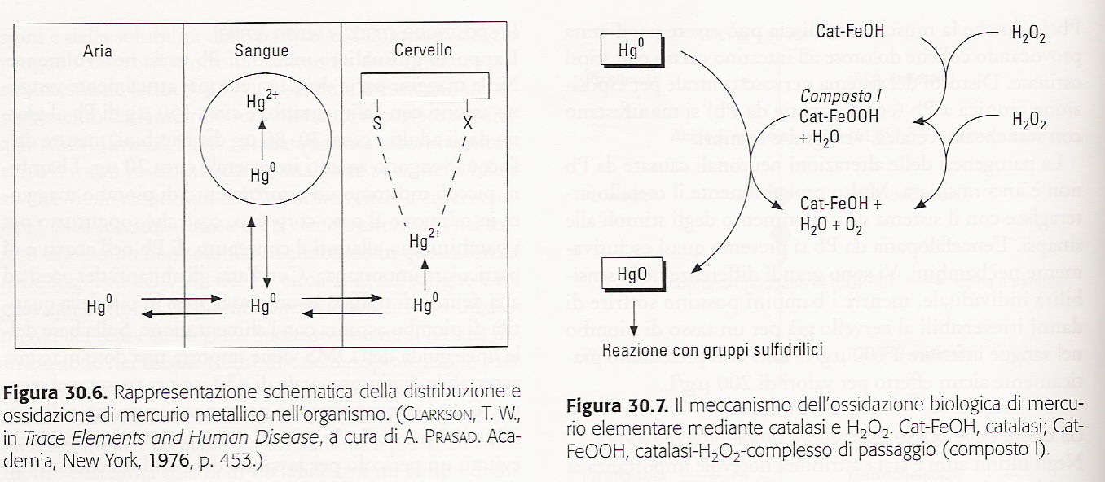
Farmacocinetica del Mercurio:
Mercurio elementare ed inorganico
Il Hg elementare non viene assorbito dal GI (gocce)
I vapori di Hg inalati sono assorbiti dal polmone ed ossidati a Hg²⁺ da parte delle catalasi eritrocitarie. Per via inalatoria, il Hg penetra nel SNC anche prima della sua ossidazione.
I sali di mercurio inorganico (Hg²⁺) sono assorbiti per il 15% dal GI. Distribuzione disomogenea; le più alte concentrazioni si trovano a livello renale. Non attraversa la barriera EE o placentare. Escrezione biliare, soprattutto.

Slide 19
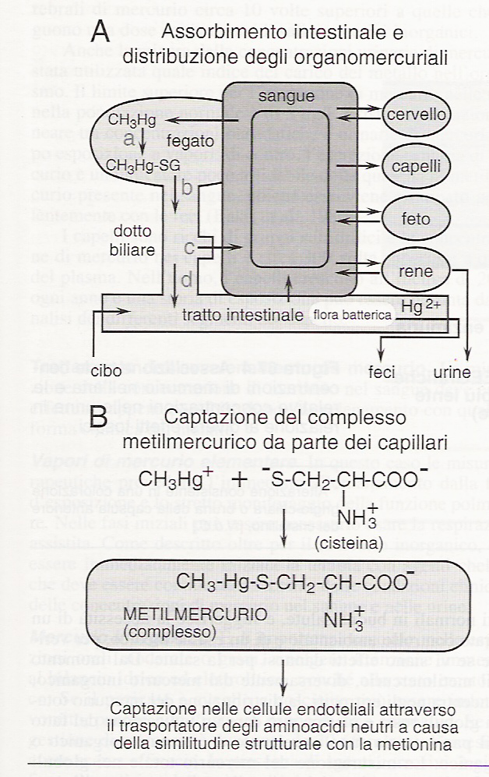
Farmacocinetica del Mercurio: organomercuriali
Gli organomercuriali, essendo più liposolubili, sono assorbiti meglio (90%). Attraversano la BEE e la placenta.
L’escrezione del metilmercurio è prevalentemente biliare, in forma coniugata con il glutatione.
L’emivita è 40-100 giorni.

Slide 20
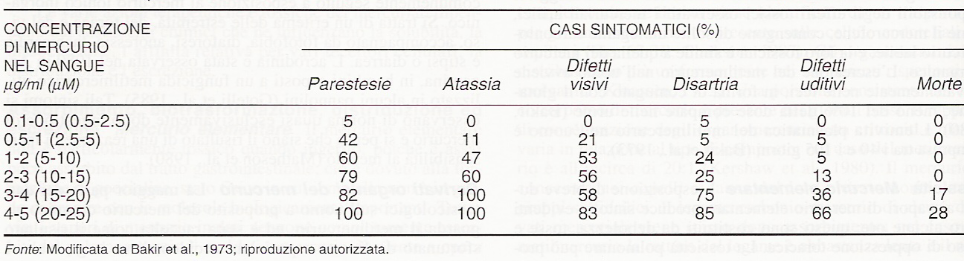
Intossicazione acuta da Mercurio
Il mercurio elementare assorbito acutamente a livello polmonare determina tosse, bronchiti corrosive e polmoniti
Il mercurio inorganico, scarsamente assorbiti, hanno tossicità locale a livello GI. Possibile la tossicità renale da accumulo.
La tossicità più rilevante è quella del metilmercurio. La teratogenesi è a prevalente espressione del SNC (cervelletto).

Slide 21
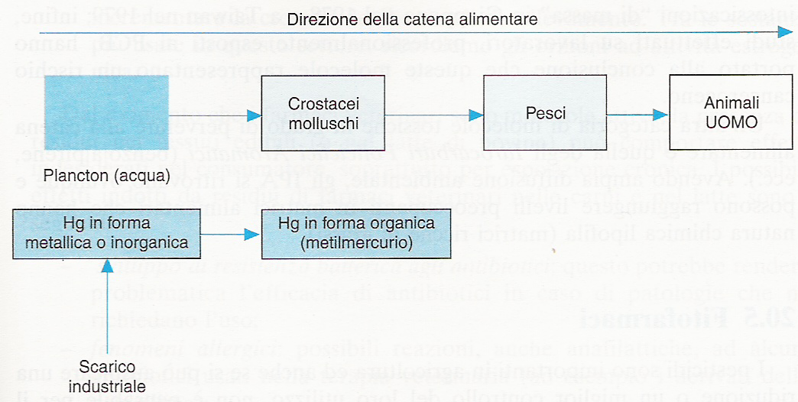
Entrata e trasformazioni del Mercurio nella catena alimentare

Slide 22
Interagisce con gruppi sulfidrilici enzimatici, formando legami covalenti ed inattivando enzimi del metabolismo cellulare.
Tossicodinamica del Mercurio
Fra gli SH-enzimi inibiti vi è la colina acetiltransferasi sintomi nervosi
C’è sicuramente anche azione perossidativa (perchè se si integra vitamina E, si nota protezione verso la neuro tossicità)
Hg++ ha azione denaturante nei confronti delle proteine
(evidente a carico delle mucose)

Slide 23
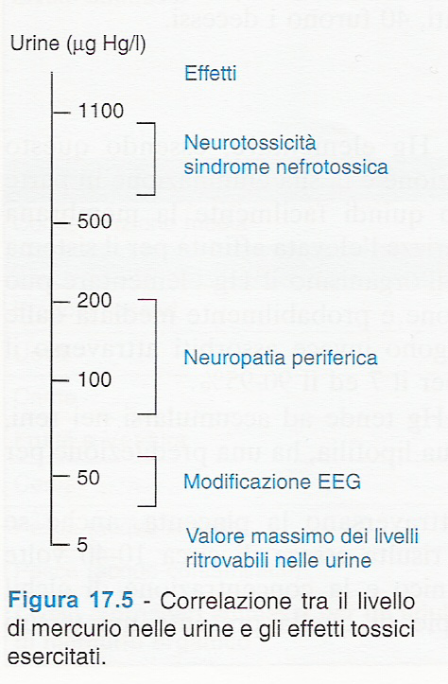

Slide 24
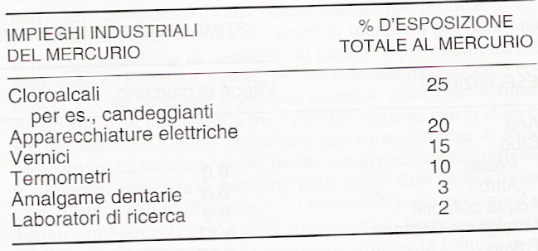
Esposizione professionale ed ambientale al Mercurio

Slide 25
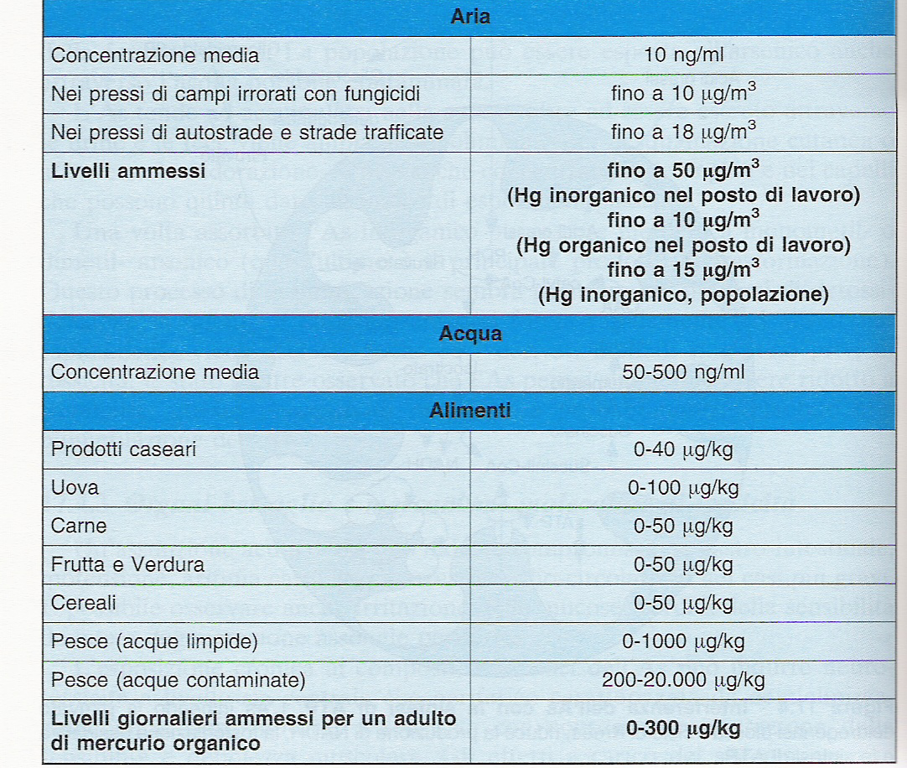
Livelli di Mercurio nell’ambiente

Slide 26
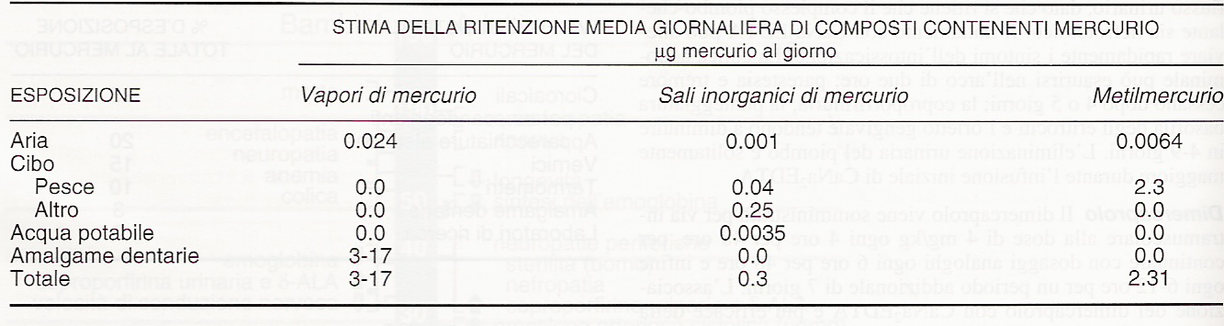
Stima della ritenzione totale giornaliera di Mercurio in soggetti non esposti professionalemente

Slide 27
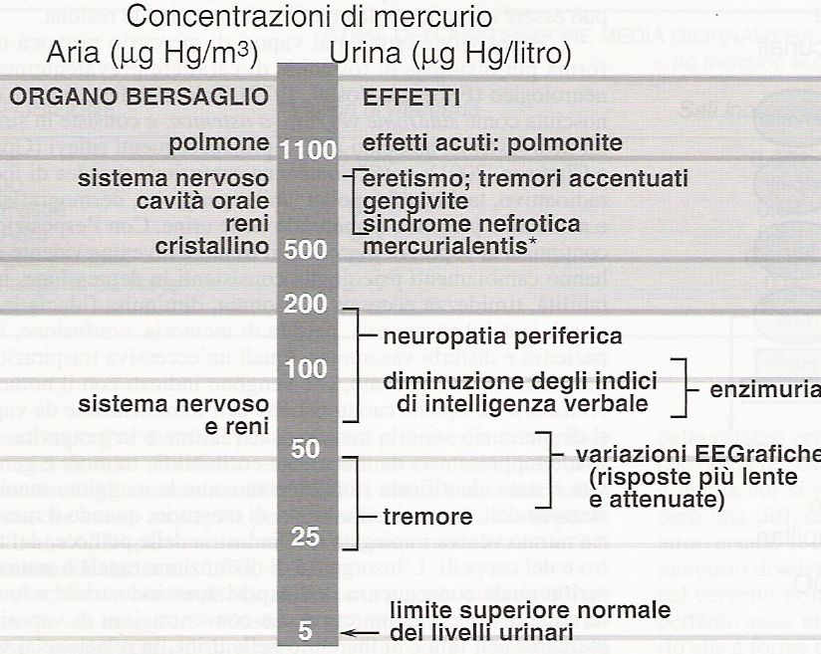

Slide 28
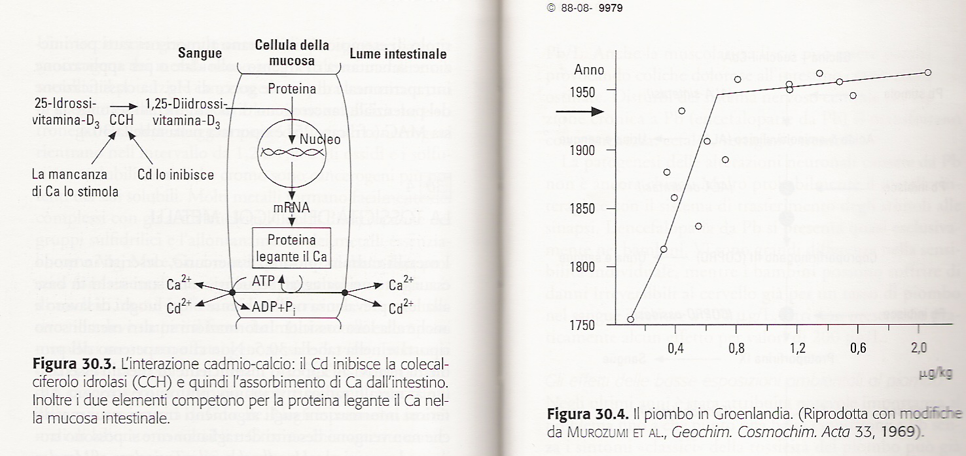
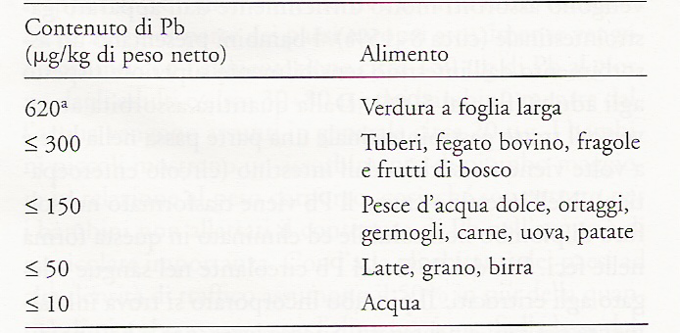
Tossicologia del Piombo
Il Pb trova principalmente impiego nella produzione di batterie ed accumulatori (50%), tubi e cavi (16%), vernici (14%), e come additivo della benzina (oggi sostituito dal Manganese).
Il Pb atmosferico si deposita sugli strati superficiali, dove viene fissato in alcuni alimenti
Contenuto tipico di Pb negli alimenti
Livelli di Pb in Groenlandia.
Si noti l’aumento intorno al 1930,
correlato all’introduzione del metallo
nei combustibili

Slide 29
Tossicocinetica del Piombo
Il Pb è presente sia in forma inorganica che organica (Pb tetraetile, tetrametile).
L’assorbimento è possibile sia per via aereosolica, che GI (adulto: 8-15%; bambino: fino al 50%). Possibile un circolo entero-epatico.
Più del 95% del Pb circolante è fissato dagli eritrociti. Nei tessuti, il Pb si trova a livello dentario ed osseo (dove si deposita come fosfato di Pb insolubile e che ha un’emivita di 10-20 anni! Ma legato non fa danni) e di tessuti molli quali il SNC (ippocampo, cervelletto e corteccia cerebrale). L’emivita del Pb nei tessuti molli è di circa 20 giorni.
Il contenuto osseo può eguagliare quello del sangue.
Il Pb attraversa bene la placenta.
L’escrezione è renale e fecale.

Slide 30
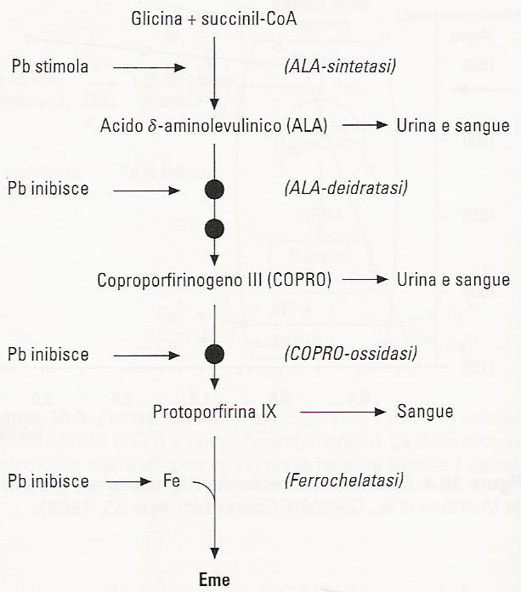
Intossicazione da Piombo
La tossicità del Pb si esplica a livello:
Del sangue → anemia microcitica ipocromica, più frequente nei bambini e simile alla carenza di Fe
Del SNC → encefalopatia saturnina (acuta), con vertigini, atassia, cefalea, irrequietezza ed irritabilità. Cronicamente, è dimostrato un rallentamento dello sviluppo neurocognitivo, con ritardo mentale.
Dell’apparato GI → colica saturnina
Neuromuscolare → paralisi saturnina (≠ dall’As)
Blocco della sintesi dell’eme da Pb

Slide 31

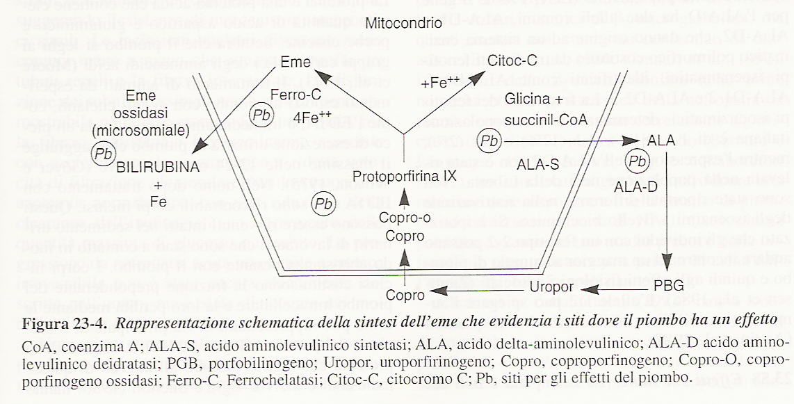
La fonte primaria di emissioni di Pb nell’ambiente ( 273000 ton nel 1980, solo negli USA) deriva dalla combustione della benzina che determina polveri di ossido finemente disperse le quali depositandosi al suolo entrano nel ciclo alimentare mediante assorbimento attraverso le radici delle piante.

Slide 32
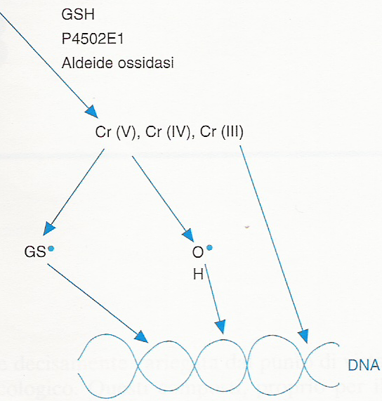
Tossicologia del Cromo
Il Cr si trova in maggiori quantità in forma esavalente o trivalente.
La forma esavalente, più liposolubile, attraversa facilmente le membrane e viene intracellularmente ridotta a trivalente.
La tossicità del Cr è probabilmente dovuta ad intermedi reattivi generati nel processo di riduzione.
La tossicità è renale (necrosi tubulare acuta), dermica e mucosa.
Possibile cancerogenesi polmonare.
Cr (VI)

Slide 33
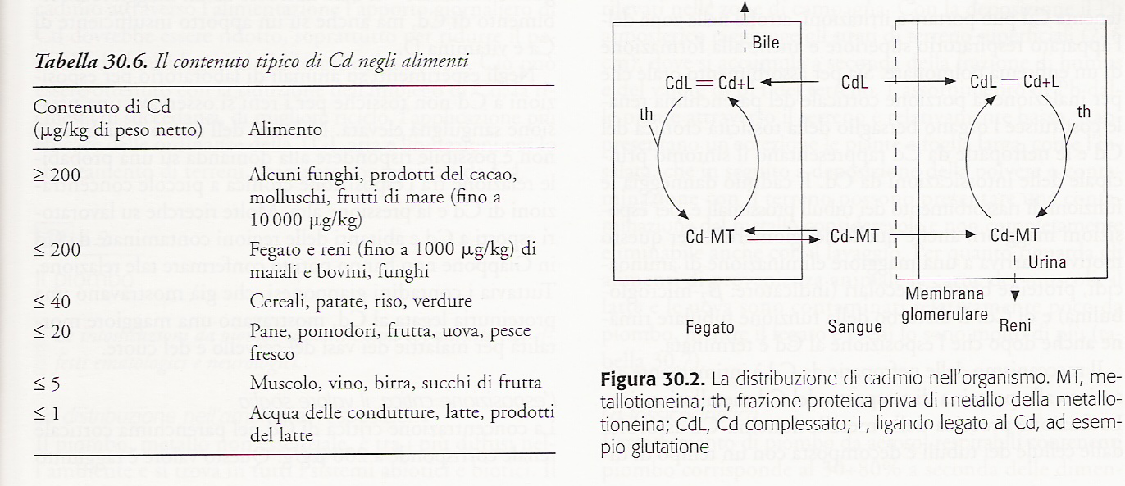
Tossicologia del Cadmio
Il Cd trova applicazioni industriali (elettrolisi, produzioni plastiche, vernici).
La sua pericolosità deriva dal fatto che è scarsamente (<5%) riciclato
Contenuto di Cd in alcuni alimenti
Meccanismo tossicità:
Interazione con gruppi sulfidrilici, carbossilici, e fosforici,
Inibizione della sintesi di DNA, RNA e proteine
Perossidazione lipidica

Slide 34
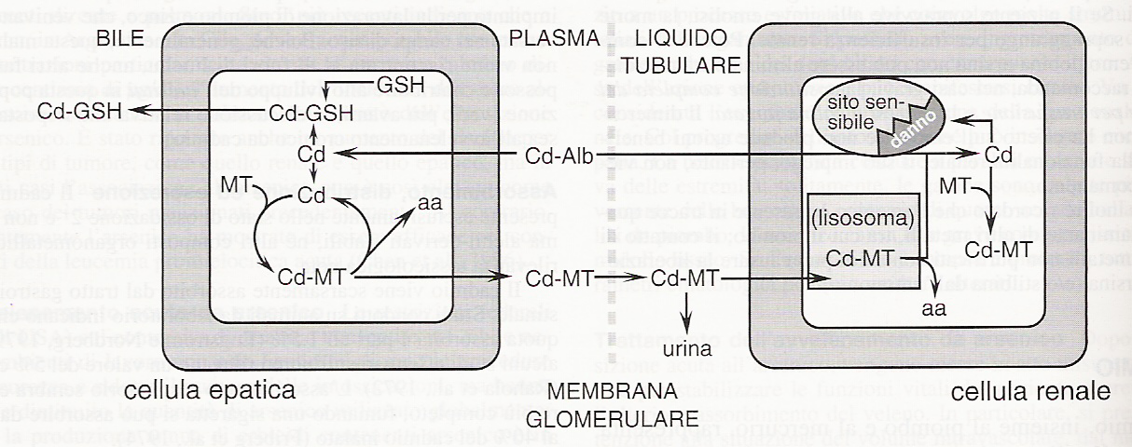
Tossicocinetica del Cadmio
Il Cd esiste solo in forma divalente (Cd²⁺) e non forma composti organici.
Viene assorbito (5%) per via GI; più completo l’assorbimento respiratorio (fumo!).
Trasporto sangue → fegato → rene.
Ruolo delle metallotioneine.
Emivita: 10-30 anni → accumulo!

Slide 35
Intossicazione da Cadmio
Acuta (inalatoria): asma, febbre ed edema polmonare. Per via GI è poco assorbito → fenomeni irritativi locali
Cronica: con tossicità polmonare (enfisema), ma soprattutto renale.
Ruolo delle metallotioneine nel danno renale.
Alterazioni del trasporto di minerali, con notevole perdita di Ca e P. Ciò è dovuto sia alla ridotta sintesi di Vit. D3, che alla competizione diretta con il Ca per l’assorbimento.
Cancerogenesi polmonare da Cd.

Slide 36
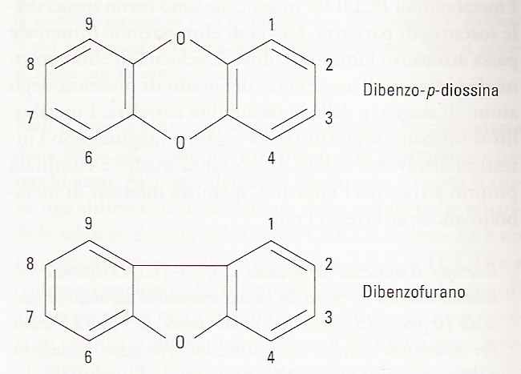
Dibenzodiossine e dibenzofurani

Slide 37
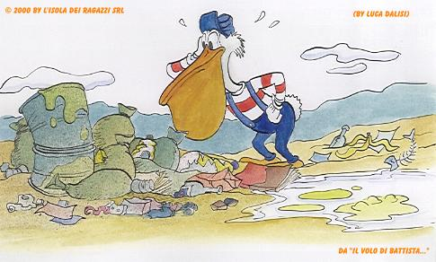
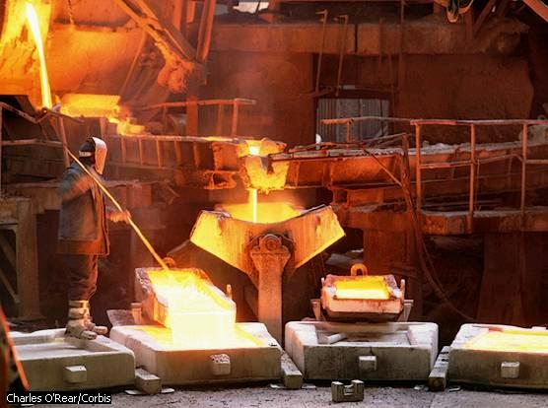
Fonti di produzione
Combustione incompleta
Incenerimenti di rifiuti municipali e ospedalieri
Produzione di ferro e acciaio e altri metalli non ferrosi
Incendi incontrollati (es.incendi di foreste)
Fusione e raffinazione di metalli primari e secondari
Decolorazione della polpa del legno nelle produzione della carta

Slide 38
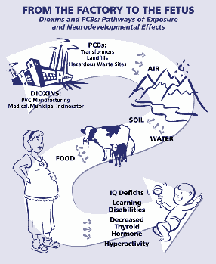
La catena alimentare: dove avvengono i maggiori rilasci di diossina

Slide 39
Concentrazione delle diossine negli alimenti destinati all’uomo
Latte materno:la concentrazione media tra il 1995-99 era tra 8-16 pg I-TEQ g­¹ grasso, mentre prima del 1995 variava tra 10 e 34 pg I-TEQ g­¹ grasso.
Pesce e prodotti ittici: la concentrazione media è di 10 pg I-TEQ g­¹ grasso per DLCs
Latte e prodotti derivati: la concentrazione media è compresa tra 0.3-2.1 pg I-TEQ g­¹ grasso per DLCs
Carne e prodotti derivati: per manzo,vitello e pollo le concentrazioni di DLCs sono simili ovvero tra 0.5-0.7 pg I-TEQ g­¹ , nel maiale invece intorno a 0.3 pg I-TEQ g­¹ grasso.
Uova: le concentrazioni sono comprese tra 0.5-2.7 pg I-TEQ g­¹ grasso con una media intorno a 1 pg I-TEQ g­¹ grasso (SCF, 2000)
Frutta e vegetali: non ci sono dati recenti sulla concentrazione di diossina in questi alimenti

Slide 40
Meccanismo d’azione della TCDD
L’analisi dei meccanismi molecolari ha permesso l’identificazione a livello del citosol del fegato e di altri tessuti, di un recettore ad alta affinità per la 2, 3, 7, 8-TCDD. Questo recettore , denominato Ah è un fattore di trascrizione, e deve essere attivato per poter esplicare la sua azione.
Nella sua forma inattiva il recettore Ah è localizzato a livello citosolico e fa parte di in un complesso solubile accoppiato con due heat shock proteins 90 (Hsp90) che fungono da trasportatori, una proteina XAP2 ed una proteina scoperta recentemente (23kDa). Hsp90 impedisce il legame del recettore al DNA, finché non è presente alcun complesso recettore-legante.
Quando Ah si lega con la diossina si ha un cambiamento conformazionale del recettore che promuove la traslocazione del complesso recettore-attivato dal citoplasma al nucleo.
Quando è nel nucleo il complesso ligando-Ah si libera per legarsi ad una Ah related nuclear translocator “ proteina trasportatrice nucleare del recettore Ah” o ARNT. Il complesso Ah-ligando-ARNT interagisce a livello di una regione specifica del DNA denominata dioxin-responsive element (DRE) che contiene i geni che codificano per diversi enzimi biotrasformativi, tra cui il citocromo P4501A1. La distribuzione di DRE determina infine quali geni possono essere influenzati nelle loro espressione da 2,3,7,8-TCDD

Slide 41
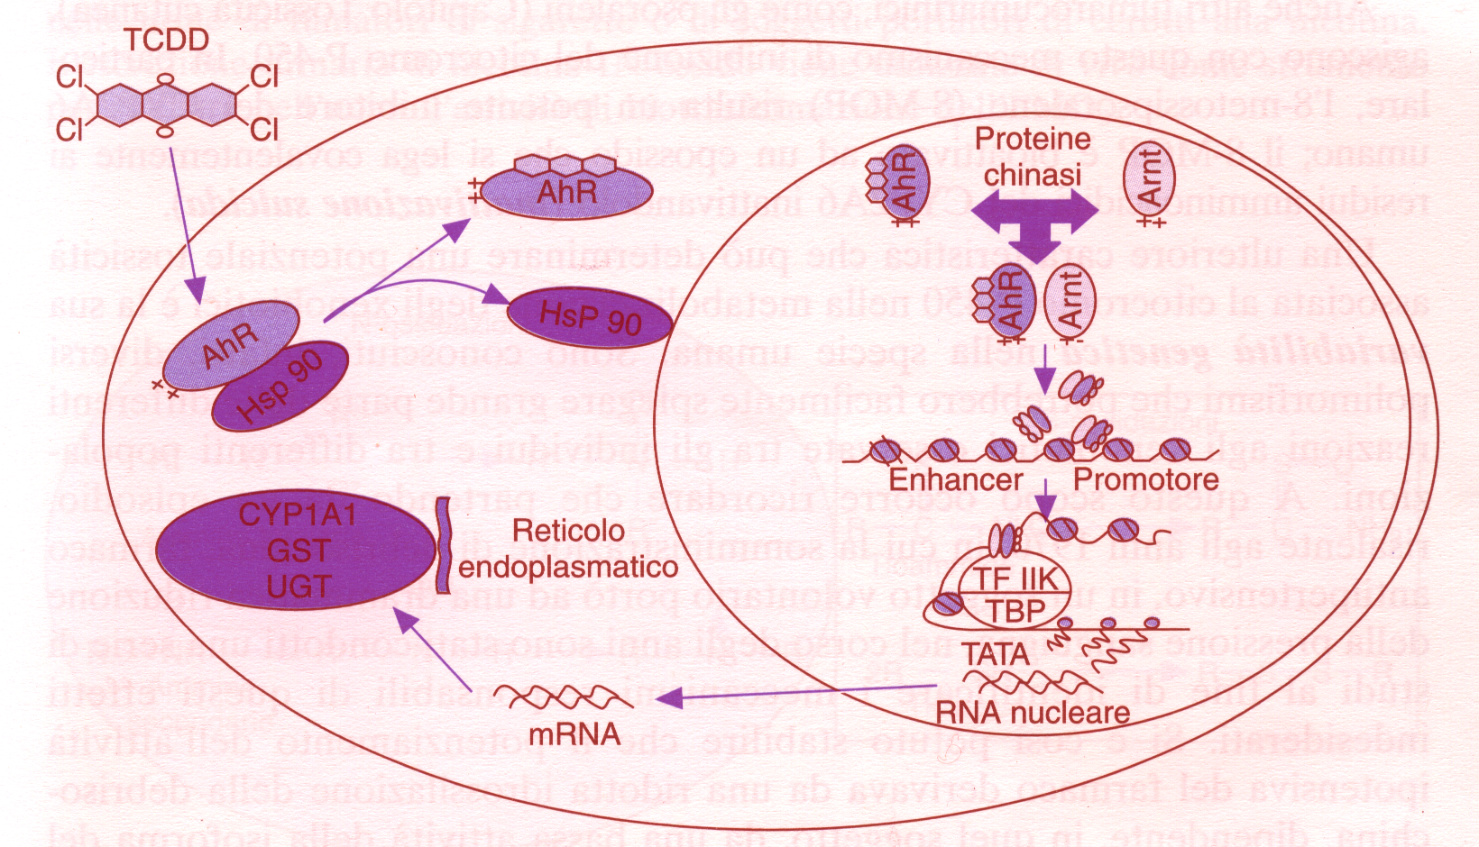
Induzione di sistemi metabolici da parte della 2,3,7,8-tetracloro-p-dibenzotossina (TCDD)

Slide 42
Effetti tossici delle diossine (I)
La tossicità equivalente (TE) è utilizzata per valutare l’intensità dell’effetto della miscela totale
Le intensità relative dell’effetto tossico dei singoli congeneri sono riferite al 2,3,7,8-TCDD, composto ad azione maggiore, ed espressi in base ad un fattore di tossicità equivalente (TEF).
La TE totale di una miscela è data da [concentrazione] x TEF
l’emivita della 2,3,7,8-TCDD dipende formalmente dal peso corporeo difatti, nei piccoli animali di laboratorio varia da 10 fino a 40 giorni; mentre nell’uomo da 5 fino a 7 anni.
L’approccio TEF/TEQ si basa su due presupposti:
tutti i congeneri condividono un unico meccanismo d’azione;
presenti in miscele, i loro effetti sono additivi.
L’approccio TEF/TEQ non è valido per le risposte tossiche che non coinvolgono il recettore Ah.

Slide 43
Effetti tossici delle diossine (II)
La sintomatologia principale è:
la cloracne: il cui quadro clinico può protrarsi per parecchi anni. Alla base di questa alterazione cutanea si ritrova una alterazione nel differenziamento delle cellule delle ghiandole sebacee dovuta a 2,3,7,8-TCDD.
Altri sintomi, osservati in lavoratori affetti da cloracne, in seguito ad esposizione acuta a composti chimici contenenti impurezze di PCDD/F, sono iperpigmentazione, irsutismo, ipertrigliceridemia, ipercolesterolemia, disturbi all’apparato digerente, anoressia con perdita di peso, insonnia e alterazioni della personalità
Oltre alla cloracne tra gli effetti più frequentemente osservati nell’uomo inseguito a contaminazione da DLCs bisogna ricordare:
alterazioni del metabolismo del glucosio e diabete
aumento della concentrazione della gamma glutamil transferasi
alterazione della concentrazione degli ormoni riproduttivi nell’uomo
alterazioni della funzioni del fegato
possibili alterazioni dei lipidi sierici e della concentrazione del colesterolo
possibili danni alla vista
aumento della mortalità per malattie cardiovascolari
atrofia del timo e alterazione della differenziazione dei linfociti T
La 2,3,7,8-TCDD ha anche proprietà teratogene ed embriotossiche e non genotossiche. In base ai risultati ottenuti attraverso gli studi epidemiologici, la 2,3,7,8-TCDD esercita sull’uomo al massimo una debole azione tumorigena solo in caso di esposizioni elevate, con meccanismi epigenetici.

